Slide 1
Program Dinamis
(Dynamic Programming)
Bagian 1
Bahan Kuliah IF2211 Strategi Algoritma
Program Studi Teknik Informatika
STEI-ITB

Slide 2
Program Dinamis
Program Dinamis (dynamic programming):
- metode pemecahan masalah dengan cara menguraikan solusi menjadi sekumpulan tahapan (stage)
- sedemikian sehingga solusi persoalan dapat dipandang sebagai serangkaian keputusan yang saling berkaitan.
Kata “program” tidak ada kaitannya dengan pemrograman
Istilah “dinamis” muncul karena pencarian solusinya melakukan perhitungan dengan menggunakan tabel (yang dapat berkembang)

Slide 3
Program dinamis digunakan untuk menyelesaikan persoalan-persoalan optimasi (maksimasi atau minimisasi)
Perbedaan Algoritma Greedy dengan Program Dinamis:
→ Greedy: hanya satu rangkaian keputusan yang dihasilkan
→ Program dinamis: lebih dari satu rangkaian keputusan yang dipertimbangkan.

Slide 4
Tinjau graf di bawah ini. Kita ingin menemukan lintasan terpendek dari 1 ke 10.
Greedy: dari setiap simpul, ambil sisi dengan bobot terkecil ke simpul berikutnya
Solusi greedy: 1 – 2 – 6 – 9 – 10 dengan cost = 2 + 4 + 3 + 4 = 13 → tidak optimal!

Slide 5
Prinsip Optimalitas
Pada program dinamis, rangkaian keputusan yang optimal dibuat dengan menggunakan Prinsip Optimalitas.
Prinsip Optimalitas: jika solusi total optimal, maka bagian solusi sampai tahap ke-k juga optimal.
Prinsip optimalitas berarti bahwa jika kita bekerja dari tahap k ke tahap k + 1, kita dapat menggunakan hasil optimal dari tahap k tanpa harus kembali ke tahap awal.

Slide 6
Ongkos pada tahap k +1 = (ongkos yang dihasilkan pada tahap k ) + (ongkos dari tahap k ke tahap k + 1, atau )
……
1
2
k
k +1
……
n
Ongkos sampai tahak k
Ongkos sampai tahap k+1

Slide 7
Karakteristik Persoalan dengan Program Dinamis
Persoalan dapat dibagi menjadi beberapa tahap (stage), yang pada setiap tahap hanya diambil satu keputusan.
Masing-masing tahap terdiri dari sejumlah status (state) yang berhubungan dengan tahap tersebut. Secara umum, status merupakan bermacam kemungkinan masukan yang ada pada suatu tahap.

Slide 8
Graf multitahap (multistage graph). Tiap simpul di dalam graf tersebut menyatakan status, sedangkan V₁, V₂, … menyatakan tahap.

Slide 9
Hasil dari keputusan yang diambil pada setiap tahap ditransformasikan dari status yang bersangkutan ke status berikutnya pada tahap berikutnya.
Ongkos (cost) pada suatu tahap meningkat secara teratur (steadily) dengan bertambahnya jumlah tahapan.
Ongkos pada suatu tahap bergantung pada ongkos tahap-tahap yang sudah berjalan dan onkos dari tahap tersebut ke tahap berikutnya.
Adanya hubungan rekursif yang mengidentifikasikan keputusan terbaik untuk setiap status pada tahap k memberikan keputusan terbaik untuk setiap status pada tahap k + 1.
Prinsip optimalitas berlaku pada persoalan tersebut.

Slide 10
Dua pendekatan PD
Dua pendekatan yang digunakan dalam program dinamis:
Program dinamis maju (forward atau up-down)
→ Perhitungan dilakukan dari tahap 1, 2, …, n – 1, n
2. Program dinamis mundur (backward atau bottom-up)
→ Perhitungan dilakukan dari tahap n, n – 1, …, 2, 1.

Slide 11
Misalkan x₁, x₂, …, x_{n} menyatakan peubah (variable) keputusan yang harus ditentukan masing-masing untuk tahap 1, 2, …, n. Maka,
Program dinamis maju. Program dinamis bergerak mulai dari tahap 1, terus maju ke tahap 2, 3, dan seterusnya sampai tahap n.
Rangkaian peubah keputusan adalah x₁, x₂, …, x_{n}.
Program dinamis mundur. Program dinamis bergerak mulai dari tahap n, terus mundur ke tahap n – 1, n – 2, dan seterusnya sampai tahap 1.
Rangkaian peubah keputusan adalah x_{n}, x_{n-1}, …, x₁.

Slide 12
Langkah-langkah Pengembangan Algoritma Program Dinamis
Karakteristikkan struktur solusi optimal.
- tahap, variable keputusan, status (state), dsb
Definisikan secara rekursif nilai solusi optimal.
- hubungan nilai optimal suatu tahap dengan tahap sebelumnya
Hitung nilai solusi optimal secara maju atau mundur.
- menggunakan tabel
Rekonstruksi solusi optimal (opsional).
- rekonstruksi solusi secara mundur

Slide 13
Persoalan 1: Lintasan Terpendek (Shortest Path)
Tentukan lintasan terpendek dari simpul 1 ke simpul 10:

Slide 14
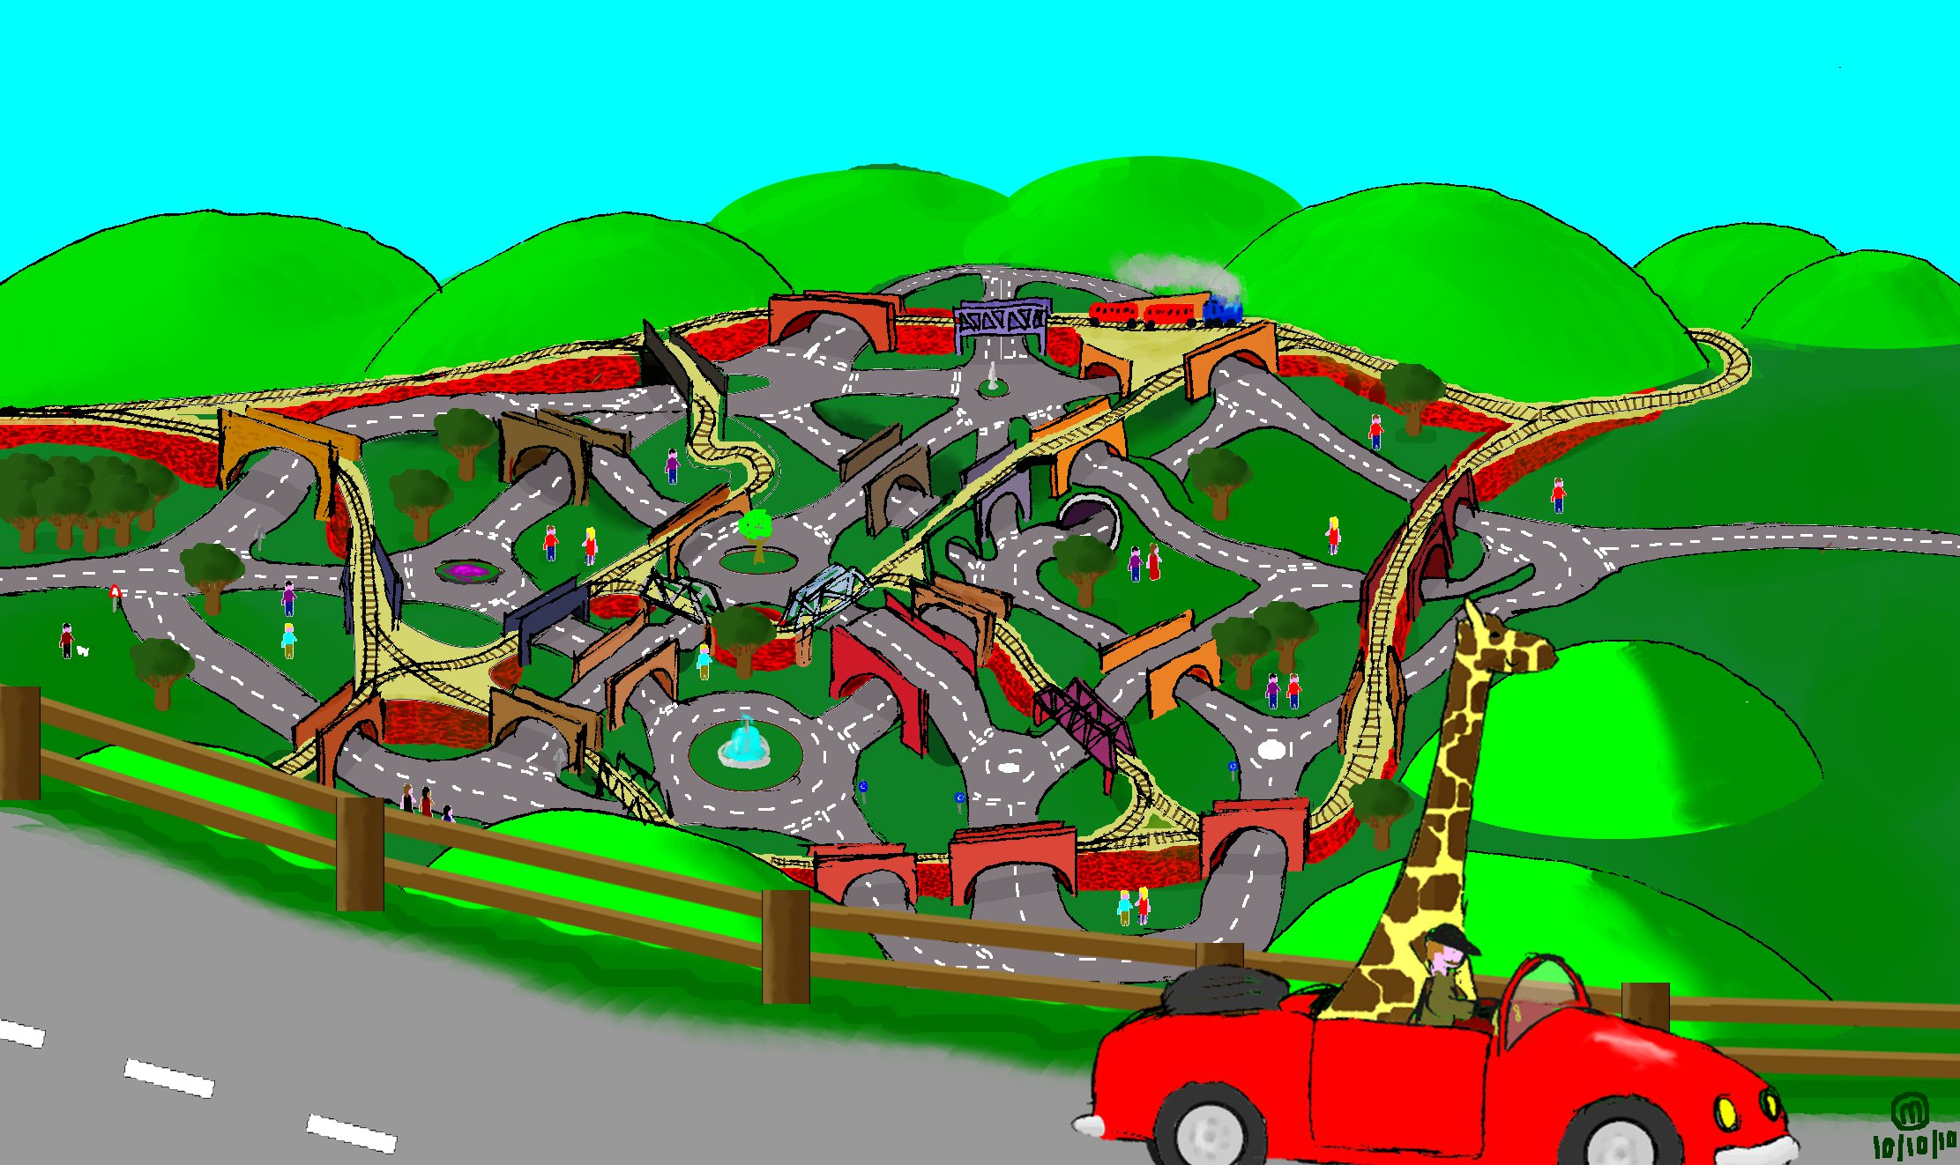
How to find the shortest path?

Slide 15
(a) Karakteristikkan struktur solusi optimal
Misalkan x₁, x₂, x₃, x₄ adalah simpul-simpul yang dikunjungi pada tahap k
(k = 1, 2, 3, 4). Tahap 5 tidak ada karena x₅=10
Misalkan digunakan pendekatan program dinamis maju
Maka rute yang dilalui adalah x₁→x₂→x₃→x₄ → x₅=10
Pada persoalan ini,
Tahap (k) adalah proses memilih simpul tujuan berikutnya (ada 4 tahap).
Status (s) yang berhubungan dengan masing-masing tahap adalah simpul-simpul di dalam graf multi-tahap.

Slide 16
Tahap 1
Tahap 2
Tahap 3
Tahap 4
x₁
x₂
x₃
x₄
x₅=10

Slide 17
(b) Definisikan hubungan rekursif solusi optimal
Relasi rekurens berikut menyatakan lintasan terpendek pada setiap tahap:
f₁(s) = c_{x1,s} (basis)
f_{k}(s) = min {f_{k – 1}(x_{k}) + c_{xk,s} } (rekurens)
k = 2, 3, 4
Keterangan:
a. x_{k} : peubah keputusan pada tahap k (k = 2, 3, 4).
b. s : status pada setiap tahap
c. c_{xk,s} : bobot (cost) sisi dari ke x_{k} ke s
d. f_{k}(s) : nilai minimum dari f_{k}(x_{k}, s)
e. f_{k – 1}(x_{k}) : nilai minimum tahap sebelumnya dari x_{k} ke s

Slide 18
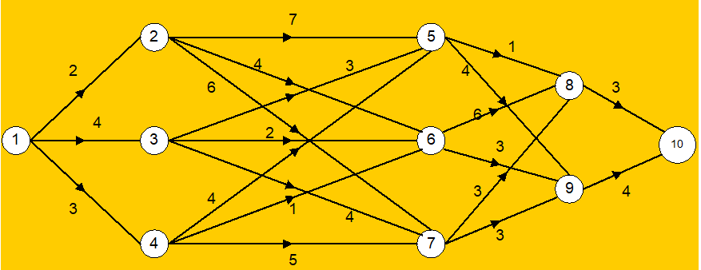
(c )Hitung nilai solusi optimal
f₁(s) = c_{x1,s}

Slide 19
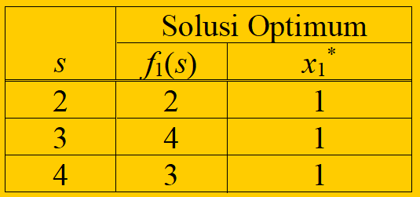
Tahap sebelumnya (Tahap 1)
f_{k}(s) = min {f_{k – 1}(x_{k}) + c_{xk,s} }

Slide 20
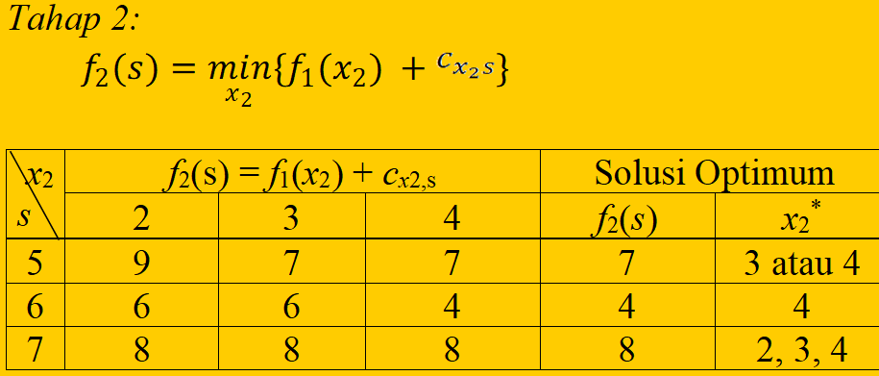
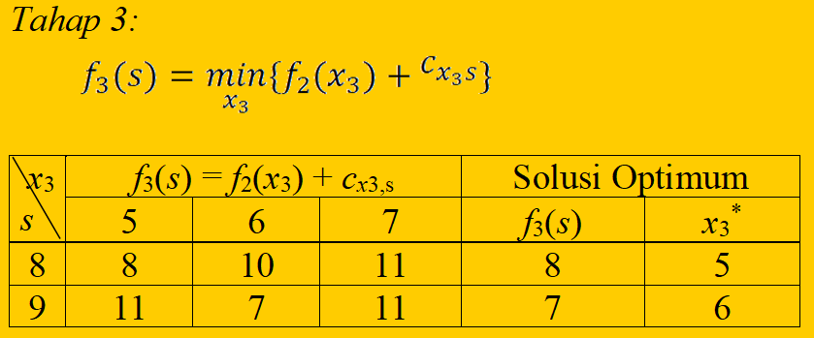
Tahap sebelumnya (Tahap 2)
f_{k}(s) = min {f_{k – 1}(x_{k}) + c_{xk,s} }

Slide 21
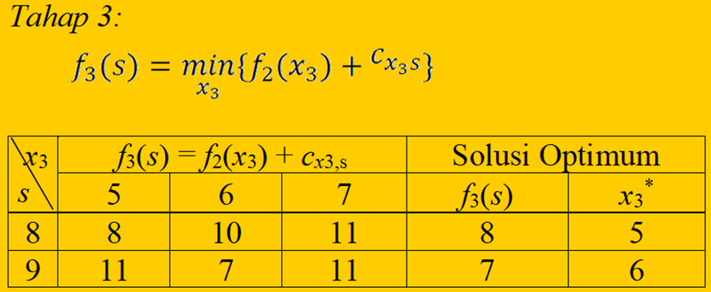
Tahap sebelumnya (Tahap 3)
f_{k}(s) = min {f_{k – 1}(x_{k}) + c_{xk,s} }

Slide 22
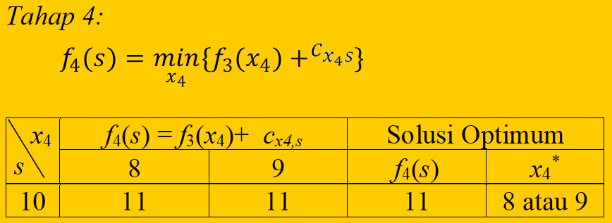
(d) Rekonstruksi solusi optimal

Slide 23
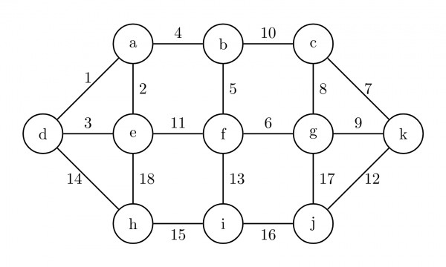
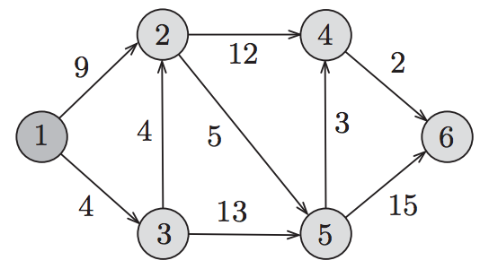
Latihan
Selesaikan persoalan shortest path tersebut dengan program dinamis mundur.
Carilah lintasan terpendek dari 1 ke 6 pada graf (a) dan dari d ke k pada graf (b):
(a)
(b)

Slide 24
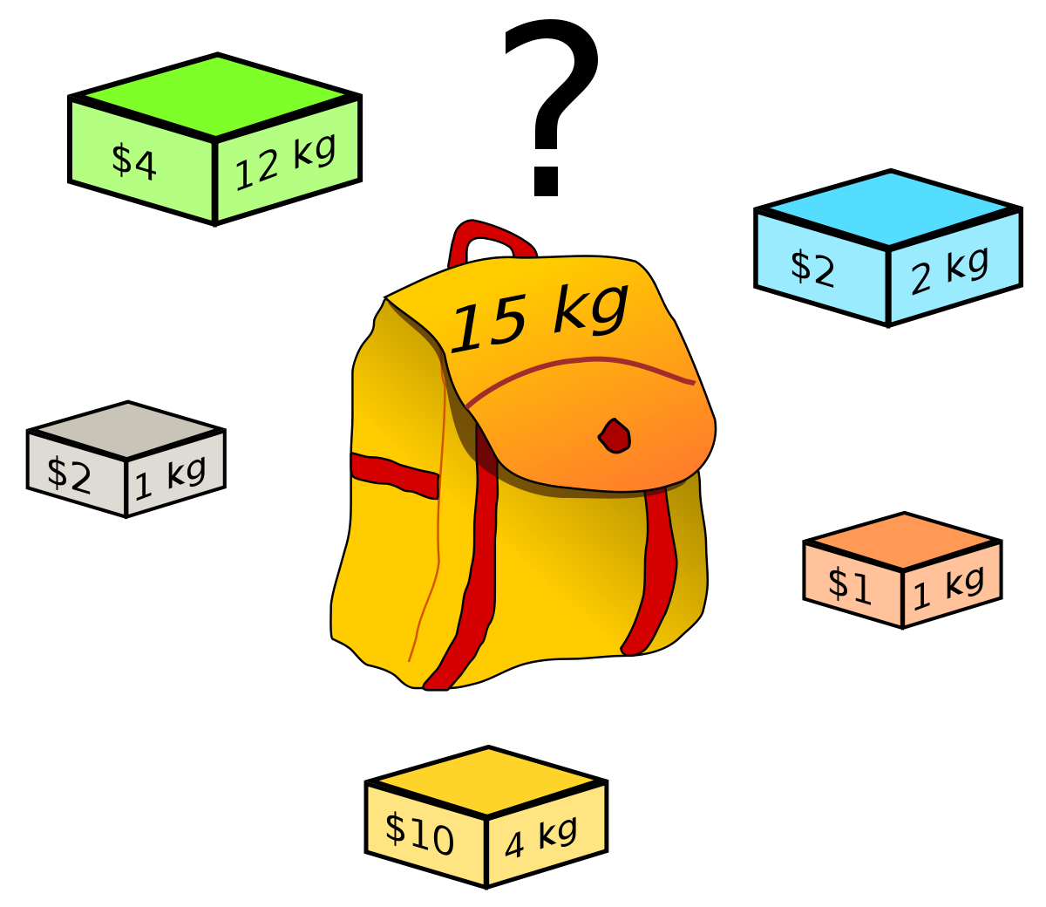
Persoalan 2: Integer Knapsack
Diberikan sebuah knapsack dengan kapasitas M. Terdapat n buah objek, setiap objek memiliki bobot w_{i} dan keuntungan p_{i}.
Bagaimana cara memilih objek-objek yang dimasukkan ke dalam knapsack sehingga total keuntungan yang diperoleh maksimal.
M

Slide 26
Pada persoalan ini,
Tahap (k) adalah proses memasukkan objek ke dalam knapsack (knapsack) (pada contoh di atas ada 3 tahap).
Status (y) menyatakan kapasitas muat knapsack yang tersisa setelah memasukkan objek pada tahap sebelumnya.
Dari tahap ke-1, kita masukkan objek ke-1 ke dalam knapsack untuk setiap satuan kapasitas knapsack sampai batas kapasitas maksimumnya.
Karena kapasitas knapsack adalah bilangan bulat, maka pendekatan ini praktis.

Slide 27
Misalkan ketika memasukkan objek pada tahap k, kapasitas muat knapsack sekarang adalah y – w_{k}.
Untuk mengisi kapasitas sisanya, kita menerapkan prinsip optimalitas dengan mengacu pada nilai optimum dari tahap sebelumnya untuk kapasitas sisa y – w_{k}
Nilai optimum pada tahpa sebelumnya adalah f_{k-1}(y – w_{k}).

Slide 28
Selanjutnya, kita bandingkan:
nilai keuntungan pengisian pada tahap k (yaitu p_{k}) + nilai f_{k-1}(y – w_{k})
dengan
keuntungan pengisian hanya k – 1 objek, f_{k-1}(y).
Jika p_{k} + f_{k-1}(y – w_{k}) lebih kecil dari f_{k-1}(y), maka objek yang ke-k tidak dimasukkan ke dalam knapsack,
tetapi jika p_{k} + f_{k-1}(y – w_{k}) lebih besar dari f_{k-1}(y), maka objek yang ke-k
dimasukkan.

Slide 29
f_{k}(y) adalah keuntungan optimum pada tahap k untuk kapasitas knapsack sebesar y.
f₀(y) = 0 adalah nilai persoalan knapsack kosong (tidak ada persoalan knapsack) dengan kapasitas y)
f_{k}(y) = -∞ adalah nilai persoalan knapsack untuk kapasitas negatif.
Solusi optimum dari persoalan knapsack adalah f_{n}(M).

Slide 30
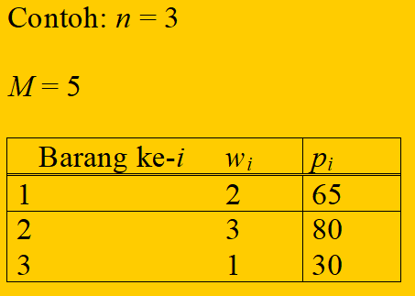

Slide 33
SELAMAT BELAJAR

